Slide 1


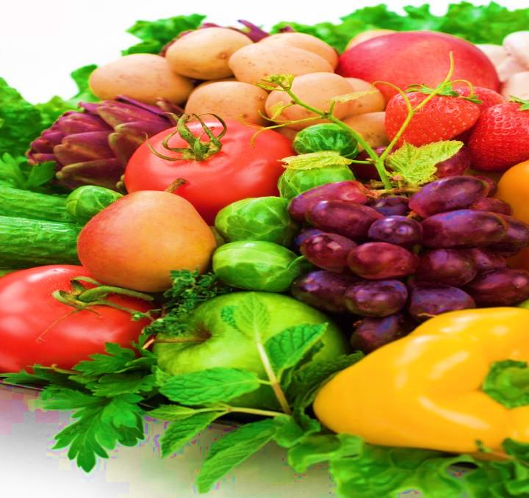
สุขศึกษา
ชั้นมัธยมศึกษาปีที่ ๓
กลุ่มสาระการเรียนรู้สุขศึกษาและพลศึกษา
หน่วยการเรียนรู้ที่ ๑
หน่วยการเรียนรู้ที่ ๒
หน่วยการเรียนรู้ที่ ๓
หน่วยการเรียนรู้ที่ ๔
หน่วยการเรียนรู้ที่ ๕
หน่วยการเรียนรู้ที่ ๖
หน่วยการเรียนรู้ที่ ๗
หน่วยการเรียนรู้ที่ ๘
หน่วยการเรียนรู้ที่ ๙
หน่วยการเรียนรู้ที่ ๑๐
๑_หลักสูตรวิชาสุขศึกษา
๒_แผนการจัดการเรียนรู้
๓_PowerPoint_ประกอบการสอน
๔_Clip
๕_ใบงาน_เฉลย
๖_ข้อสอบประจำหน่วย_เฉลย
๗_การวัดและประเมินผล
๗_เสริมสาระ
๙_สื่อเสริมการเรียนรู้
บริษัท อักษรเจริญทัศน์ อจท. จำกัด : 142 ถนนตะนาว เขตพระนคร กรุงเทพฯ 10200
Aksorn CharoenTat ACT.Co.,Ltd : 142 Tanao Rd. Pranakorn Bangkok 10200 Thailand
โทรศัพท์ : 02 622 2999 โทรสาร : 02 622 1311-8 webmaster@aksorn.com / www.aksorn.com

Slide 2


๙
หน่วยการเรียนรู้ที่
พฤติกรรมเสี่ยงต่อสุขภาพ
และความรุนแรง
จุดประสงค์การเรียนรู้
๑. วิเคราะห์ปัจจัยเสี่ยงและพฤติกรรมเสี่ยงที่มีผลต่อสุขภาพและแนวทางป้องกันได้
๒. หลีกเลี่ยงการใช้ความรุนแรงและชักชวนเพื่อนให้หลีกเลี่ยงการใช้ความรุนแรงในการแก้ปัญหาได้
๓. วิเคราะห์อิทธิของสื่อต่อพฤติกรรมสุขภาพและความรุนแรงได้
๔. วิเคราะห์ความสัมพันธ์ของการดื่ม เครื่องดื่มที่มีแอลกอฮอล์ต่อสุขภาพและการเกิดอุบัติเหตุได้
Notes:
2

Slide 3

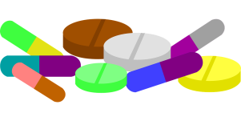
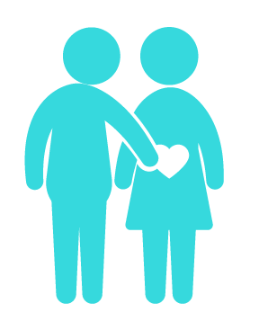
ปัจจัยเสี่ยง พฤติกรรมเสี่ยง และแนวทางการป้องกันความเสี่ยงต่อสุขภาพ
พฤติกรรมเสี่ยงต่อสุขภาพ
พฤติกรรม หรือการกระทำของบุคคลที่ส่งผลกระทบต่อสุขภาพของตนเอง
ครอบครัว สังคม และสิ่งแวดล้อม สามรถพบเห็นได้บ่อย ดังนี้
พฤติกรรมการรับประทานอาหาร
พฤติกรรมการติดสารเสพติด
พฤติกรรมเสี่ยงทางเพศ

Slide 4
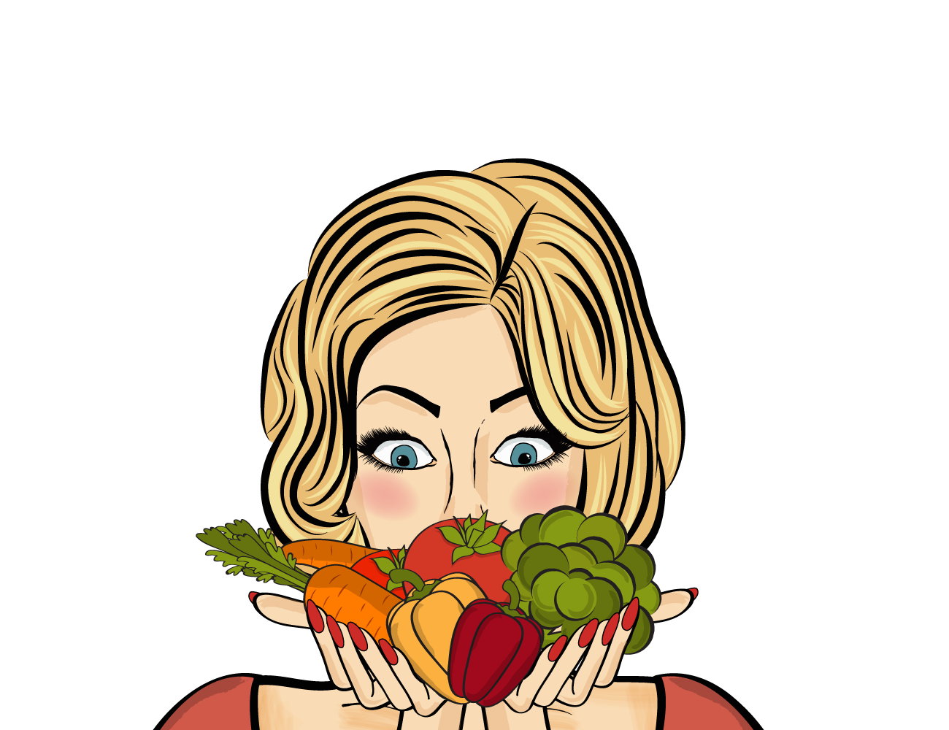

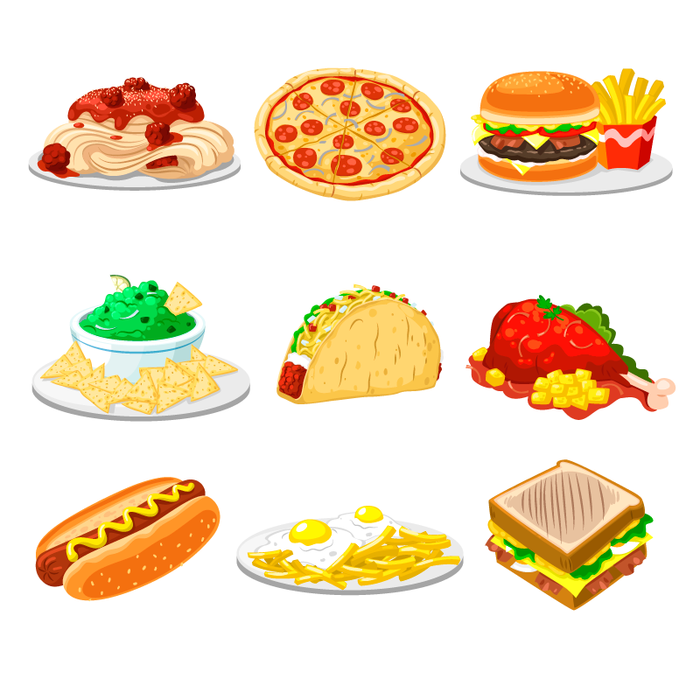
พฤติกรรมการรับประทานอาหาร
การรับประทานอาหารที่มีประโยชน์และให้ได้สัดส่วนส่งผลให้มีสุขภาพที่แข็งแรง ปราศจากโรคภัยไข้เจ็บ ในขณะเดียวกันหากรับประทานอาหารที่เสี่ยงต่อสุขภาพ ทั้งสุกๆ ดิบๆ อาหารหมักดอง อาหารที่มีสารปนเปื้อน ส่งผลกระทบต่อสุขภาพและทำให้เกิดดรคภัยไข้เจ็บต่างๆ ได้ง่าย เช่น โรคความดัน โรคอ้วนโรคเบาหวาน โรคโลหิตสูง โรคไขมันในเส้นเลือด โรคพยาธิต่างๆ

Slide 5
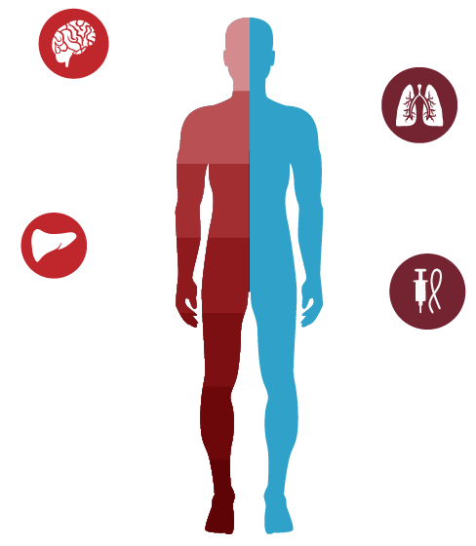
พฤติกรรมการติดสารเสพติด
เป็นพฤติกรรมเสี่ยงที่มีผลกระทบต่อสุขภาพของผู้เสพ ครอบครัว สังคม และเป็นปัญหาสำคัญระดับประเทศ เพราะเป็นบ่อเกิดของปัญหาหลายด้าน ทั้งร่างกายและการเกิดอุบัติเหตุบนท้องถนนเกิดจากการดื่มสุราแล้วขับรถ และหากไม่มีเงินซื้อสารเสพติดอาจก่ออาชญากรรม ที่สร้างความเดือดร้อนให้กับครอบครัวและสังคม
กดระบบประสาทในเครื่องดื่มต่างๆ
โรคถุงลมโป่งพองจากการสูบบุหรี่
โรคตับแข็งจากการดื่มสุรา
สารเสพติดประเภทกระตุ้น

Slide 6
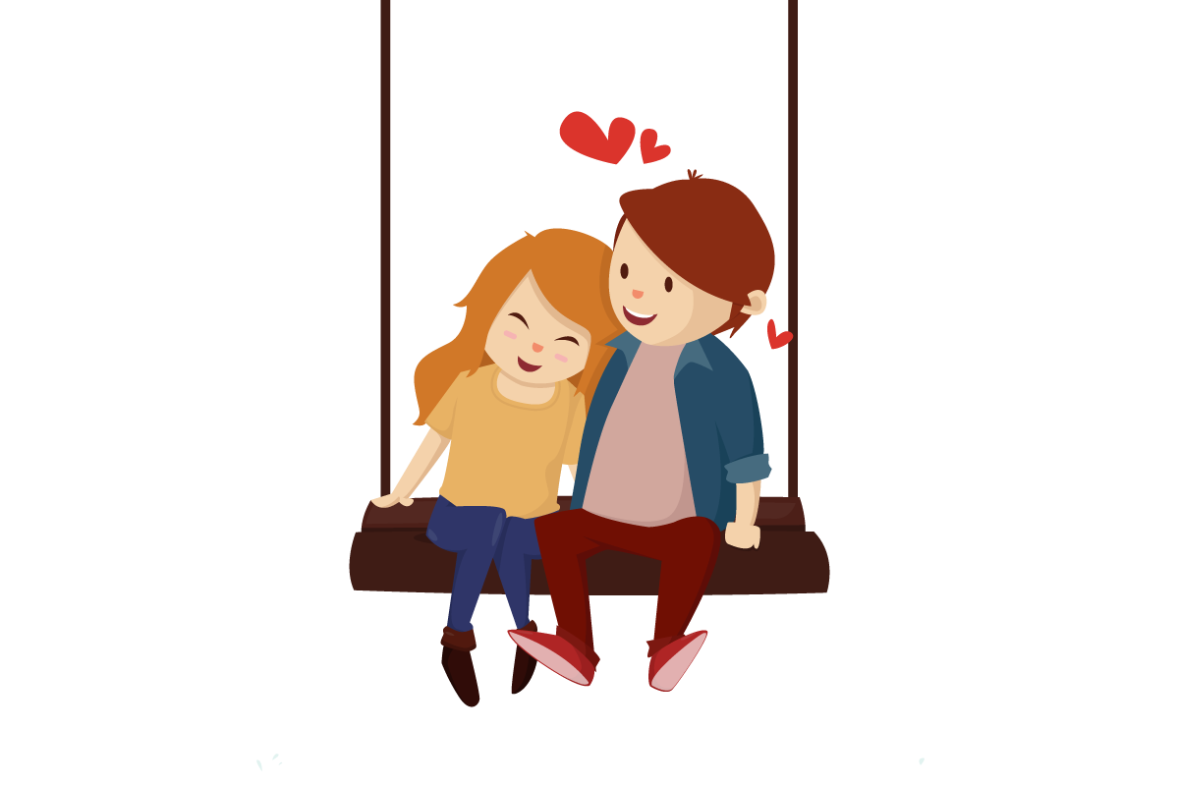


พฤติกรรมเสี่ยงทางเพศ
เป็นสาเหตุที่ทำให้เกิดโรคติดต่อทางเพศสัมพันธ์ ได้แก่ โรคเอดส์ กามโรค โรคซิฟิลิส และโรคหนองใน สาเหตุมาจากการมีเพศสัมพันธ์ โดยไม่ใช้ถุงยางอนามัย การสำส่อนทางเพศ การมีเพศสัมพันธ์กับบุคคลที่มีพฤติกรรมเสี่ยง

Slide 7
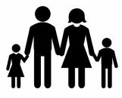

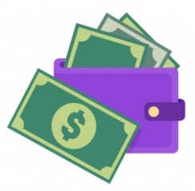
ปัจจัยเสี่ยง พฤติกรรมเสี่ยง และแนวทางการป้องกันความเสี่ยงต่อสุขภาพ
ปัจจัยเสี่ยงต่อสุขภาพ
เป็นสถานการณ์ การกระทำ หรือสิ่งแวดล้อมที่ส่งผลให้ประชาชนมีโอกาสเสี่ยงต่อ
การเกิดโรคมีอยู่มากมาย
พันธุกรรม เป็นลักษณะความผิดปกติที่ได้รับจากการถ่ายทอดยีน บางลักษณะไม่ส่งผล
กระทบต่อสุขภาพ แต่บางลักษณะส่งผลต่อสุขภาพโดยตรง เช่น โรคเบาหวาน โรคธลัสซีเมีย
ภาวะพร่องเอนไซม์ จี-6-พีดี
สิ่งแวดล้อม เป็นสิ่งที่อยู่รอบตัวเรา มีอิทธิพลต่อการดำเนินชีวิตเป็นอย่างมาก มีทั้งทาง
กายภาพ และทางชีวภาพ
เศรษฐกิจ เป็นปัจจัยเสี่ยงท่ส่งผลต่อสุขภาพ เนื่องจากการมีรายได้น้อย การใช้จ่ายฟุ่มเฟือย การติดพนัน การมีหนี้สิน จึงมีเงินมาใช้จ่ายไม่เพียงพอกับการบริโภค หรือได้รับคุณภาพต่ำ ไม่มีคุณค่าทางโภชนาการ ขาดแคลนเครื่องนุ่งห่ม ที่อยู่อาสัยคับแคบ

Slide 8
แนวทางการป้องกันและแก้ไขความเสี่ยงต่อสุขภาพ
ตระหนักถึงคุณค่าของการมีสุขภาพดี มีพฤติกรรมสุขภาพที่เอื้อต่อการมีสุขภาพดี และพยายามหมั่นศึกษาหาความรู้เกี่ยวกับสุขภาพอยู่เสมอ เพื่อให้รู้เท่าทันเกี่ยวกับโรคต่างๆ และสามารถปฏิบัติในการป้องกันและแก้ไขได้อย่างทันท่วงที
มีทักษะชีวิตในการจัดการกับปัจจัยเสี่ยงและพฤติกรรมเสี่ยงต่อสุขภาพต่างๆ ใช้ประสบการณ์ในการดำเนินชีวิตให้เกิดประโยชน์ คิดวิเคราะห์อยู่เสมอว่าสิ่งใดควรทำต่อการมีสุขภาพที่ดี และสิ่งใดที่ก่อให้เกิดความเสี่ยงต่อสุขภาพ เพื่อหลีกเลี่ยงปัจจัยเสี่ยงและพฤติกรรมเสี่ยงต่อสุขภาพ และสิ่งมีชีวิตอยู่ในสังคมได้อย่างมีความสุข
มีทักษะในการปฏิเสธที่ดี หรือที่เรียกว่า “Just Say No” เป็นทักษะสำคัญในการเอาตัวรอด หรือหลีกเลี่ยงต่อปัจจัยเสี่ยงและพฤติกรรมเสี่ยงที่ส่งผลกระทบต่อสุขภาพของตนเอง เช่น การปฏิเสธที่จะไม่อยู่ในสถานการณ์เสี่ยงต่อการมีเพศสัมพันธ์ การหลีกเลี่ยงการดื่มเครื่องดื่มแอลกอฮอล์และสารเสพติด

Slide 9
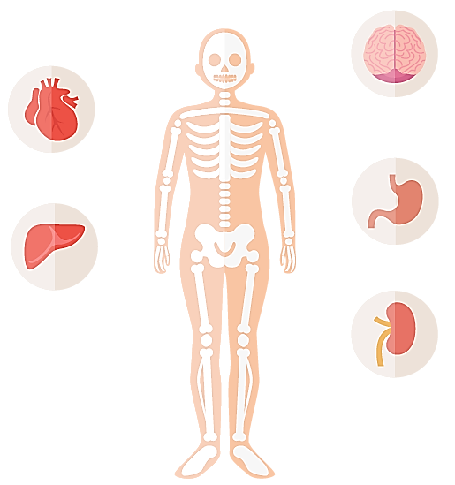
เครื่องดื่มแอลกอฮอล์ต่อสุขภาพและอุบัติเหตุ
ความสัมพันธ์ของการดื่มเครื่องดื่มแอลกอฮอล์ต่อสุขภาพ
เครื่องดื่มที่มีแอลกอฮอล์ หรือสุรา เป็นสารเสพติดชนิดหนึ่งซึ่งมีผลต่อการทำงานของ
ระบบต่างๆ ภายในร่างกายที่สรุปได้ดังนี้
หัวใจ เอทิลแอลกอฮอร์ที่อยู่ในสุราจะไปกระตุ้นหัวใจ จะส่งผลกระทบต่อหัวใจ
ทำให้หัวใจเต้นเร็วและทำให้ความดันโลหิตสูง
ทำให้เส้นเลือกในสมองแตกตนเป็นอัมพาตหรือเสียชีวิต
สมอง เมื่อดื่มเครื่องดื่มที่มีแอลกอฮอล์
ในปริมาณมากเป็นประจำ จะส่งผลหระทบ
ต่อสมอง
โรคสมองพิการ มีอาการสมองเสื่อม
โรคพิษสุราเรื้อรัง มีอาการพูดไม่ชัด
กระเพาะอาหาร เมื่อดื่มในปริมาณมากๆ จะส่งผลกระทบต่อกระเพาะอาหาร
เลือดออกในกระเพาะอาหาร อาเจียน
โรคมะเร็งในกระเพาะอาหาร
ตับ เป็นอวัยวะที่คอยรับพิษจากสุรามากที่สุด เมื่อดื่มประจำจะส่งผลกระทบต่อตับ
ภาวะตับแข็ง
โรคมะเร็งตับ
ไต เมื่อดื่มเครื่องดื่มที่มีแอลกอฮอล์เป็นประจำ จะส่งผลกระทบต่อไต
เกิดความผิดปกติในการผลิตออร์โมนจากไต
เกิดภาวะไตวายเฉียบพลันขึ้น

Slide 10
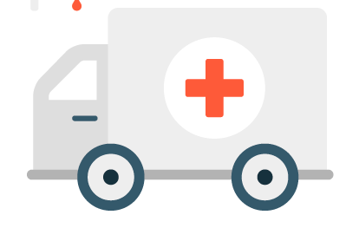
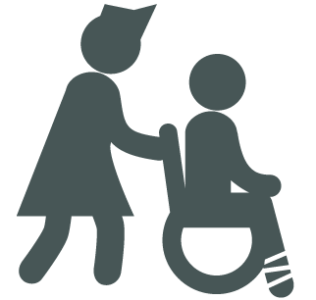
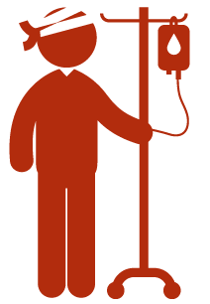
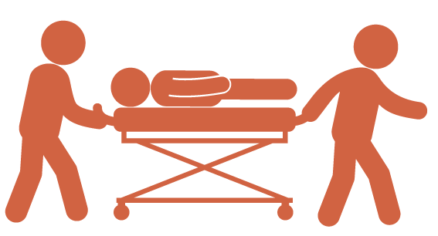

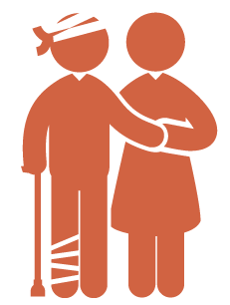
ความสัมพันธ์ของการดื่มเครื่องดื่มแอลกอฮอล์ต่ออุบัติเหตุ
เครื่องดื่มที่มีแอลกอฮอล์นอกจากจะส่งผลต่อสุขภาพแล้ว ยังก่อให้เกิดอุบัติเหตุอีกทั้งยังส่งผลกระทบต่อสมองที่ควบคุมการประสานงานของแขน ขา และสายตา ทำให้เกิดการทำงานที่ไม่สมดุลกันและ
ไม่สามารถควบคุมยานพาหนะได้อย่างมีประสิทธิภาพ จึงทำให้มีความเสี่ยงต่อการเกิดอุบัติเหตุ
เกิดการบาดเจ็บ
ทุพพลภาพ
เสียชีวิต
ความพิการ
กระทบต่อสมอง

Slide 11

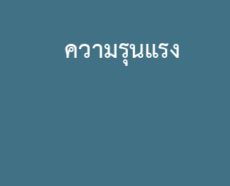

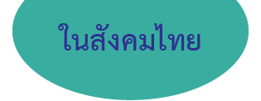

ความรุนแรง
ประเภทของความรุนแรง
ความรุนแรงทางสังคม
การใช้ความรุนแรงจากความเกลียดชัง
การกระทำของผู้ก่อการร้าย
การใช้ความรุนแรงโดยกลุ่มผู้ประท้วง
ความรุนแรงในครอบครัว
ความรุนแรงต่อเด็ก
ความรุนแรงระหว่างสามี ภรรยา
ความรุนแรงต่อผู้สูงอายุ
พฤติกรรมการทำร้ายตนเอง
การกระทำให้ตนเองบาดเจ็บ
ทำร้ายตนเอง หรือทำให้ตนเองอยู่ในภาวะเสี่ยงอันตราย
ความรุนแรงในสังคม
การใช้ความรุนแรงทางเพศ
การถูกข่มขืน
การใช้ความรุนแรงแบบสุ่มกระทำต่อใครก็ได้
การใช้ความรุนแรงทางกายระหว่างวัยรุ่น
ความรุนแรงที่เกิดขึ้นในคู่รัก
ความรุนแรงในโรงเรียน ที่ทำงาน
ความรุนแรงในสถานพยาบาล
ความรุนแรงทางการเมือง
สงคราม
การใช้ความรุนแรงของภาครัฐ
การข่มขืนระหว่างสงคราม
การทรมารเชลยทางการเมือง
พฤติกรรมการฆ่าตัวตาย
มีความคิดฆ่าตัวตาย
ความพยายามฆ่าตัวตาย
การฆ่าตัวตายโดยสมบูรณ์
ความรุนแรงทางเศรษฐกิจ
การโจมตีทางเศรษฐกิจ
การกระทำที่ก่อให้เกิดการแตกแยกทางเศรษฐกิจ

Slide 12
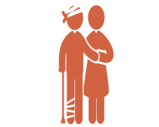
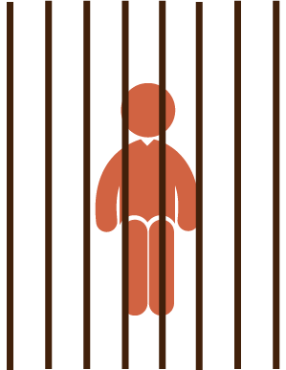
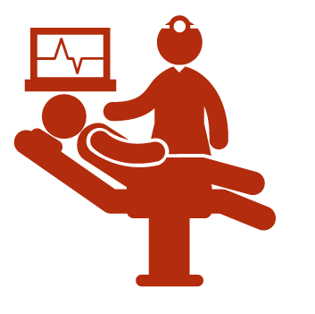
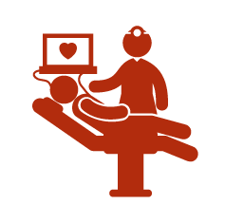
ปัญหาและผลกระทบที่เกิดจากการใช้ความรุนแรง
เสียชีวิต
บาดเจ็บ
เสียอนาคต
ผลกระทบต่อ
เด็กและวัยรุ่น
ร่างกาย
จิตใจ
พิการ
มีบาดแผลตามร่างกาย
เป็นโรคติดต่อทางเพศสัมพันธ์
ตั้งครรภ์ไม่พึงประสงค์
มีนิสัยก้าวร้าว
เกิดปมด้วย
ขาดความอบอุ่น
หนีออกจากบ้าน

Slide 13
วิธีหลีกเลี่ยงการใช้ความรุนแรง
การจัดการความเครียด
การจัดการความโกรธ
การจัดการแบบสันติวิธี
การพักผ่อนเพื่อให้ร่างกายและสมองได้ผ่อนคลาย ทำให้จิตใจสดชื่น คลายความกังวล
การออกกำลังกาย เป็นการสร้างเสริมสมรรถภาพมีผลต่อสุขภาพและการมีชีวิตที่ยืดยาว
การทำกิจกรรมเพื่อให้เกิดการผ่อนคลาย
ตั้งสติให้มั่นคง ทำให้จิตใจสงบ ระงับอารมณ์ที่พลุ่งพล่านก่อนทำความตกลง
แสดงความรู้สึกและความต้องการของตนเองด้วยท่าทีที่ไม่ก้าวร้าว ไม่ข่มขู่
หากไม่สามารถจัดการกับความโกรธได้ ให้หาทางระบายความโกรธด้วยการพูดคุย
หากทำใจเล่าให้คนอื่นฟังไม่ได้ อาจใช้วิธีเขียนลงบนกระดาษ เพื่อให้ความโกรธลดลง
อย่าเก็บความขุ่นมัวโกรธเคืองไว้ตามลำพัง เพราะจะทำให้เป็คนเครียดง่าย
ทำกิจกรรมที่ช่วยระงับอารมณ์
ใช้เทคนิคการผ่อนคลายที่เหมาะสมกับตนเอง
ทำกิจกรรมผ่อนคลายที่ตนเองสนใจ หรือชื่นชอบ
วิธีการจัดการกับความขัดแย้ง หลีกเลี่ยงการใช้ความรุนแรงวิธีหนึ่ง เป็นวิธีที่มีการสูญเสียน้อยที่สุดทั้งระยะสั้นและระยะยาว รูปธรรมและนามธรรม จำเป็นต้องใช้ความเข้าใจอันดี และความสามัคคีปรองดองร่วมกัน

Slide 14

อิทธิพลของสื่อต่อพฤติกรรมสุขภาพและความรุนแรง
ปัจจุบันเด็กและเยาวชนกำลังถูกแวดล้อมไปด้วยอิทธิพลของสื่อต่างๆ มากมาย ส่งผลกระทบโดยตรงต่อพฤติกรรมสุขภาพและความรุนแรงของเยาวชน จะส่งผลกระทบไปถึงครอบครัว ชุมชน สังคม และประเทศชาติ

